Slide 1
Desarrollo de una Propuesta Estratégica para la Introducción en el mercado del nuevo Centro Odontológico para niños ”Parque Dental” en Quito y Cumbayá
Maestría en Mercadotecnia
VI Promoción
José Antonio Ayala Cruz
2014

Slide 2

INTRODUCCIÓN
Inicio del Proyecto

Slide 3
JUSTIFICACION E IMPORTANCIA
Emprendimiento: explotación del conocimiento técnico, del negocio y marketing.
Población: 23% de la población de Quito y Cumbayá son niños menores de 12 años.
Profesionales Especialistas: Sólo el 1% de profesionales afiliados a asociaciones odontológicas son Odontopediatras.
Especialización Oferta de Servicios: Existen muchos consultorios y centros odontológicos que se ocupan de todas las especialidades, pero no existen centros especializados en la atención dental infantil.

Slide 4
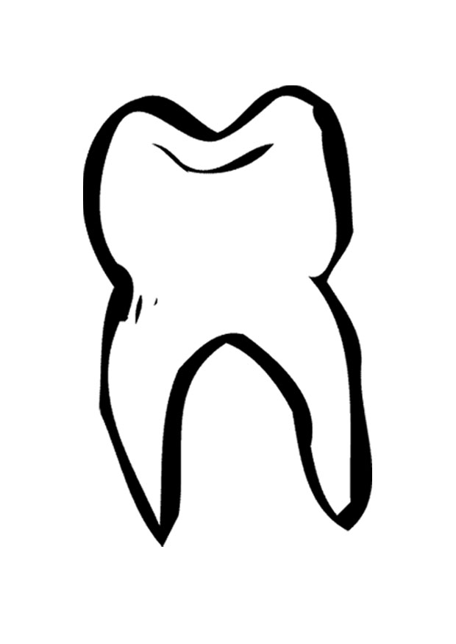
ODONTOPEDIATRIA
Es el área de la odontología encargada de monitorear, cuidar y proteger la salud oral y dental del niño, desde su nacimiento hasta la adolescencia.
PREVENCIÓN
CRECIMIENTO
RECUPERACIÓN
VÍNCULO
Generar un vínculo positivo y de largo plazo entre el profesional de la salud dental, el niño y sus padres.
Prevenir problemas dentales de la infancia o de la vida adulta.
Estimular el crecimiento y desarrollo adecuado de los maxilares en relación al macizo cráneo facial.
Tratamiento de problemas dentales del niño.

Slide 5
OBJETIVOS DEL PROYECTO
Desarrollar una propuesta estratégica de Marketing que permita analizar la factibilidad de la implementación del nuevo Centro Odontológico para Niños “Parque Dental” en Quito y Cumbayá.
Investigación de Mercado
Plan de Marketing Estratégico
Marketing Operativo
Análisis Financiero
Métodos y Sistemas de Control

Slide 6
MERCADO META
MATRIZ DE IDENTIFICACION DE ROLES
Persona que realiza la compra | Padres, madres o responsables de niños o niñas en edades entre 0 a 12 años de Quito y Cumbayá, de estrato económico medio o medio alto.
Persona que influye en la compra | Padres, madres o responsables de niños o niñas en edades entre 0 a 12 años de Quito y Cumbayá, de estrato económico medio o medio alto. Niños o niñas entre 4 a 12 años de Quito y Cumbayá.
Persona que decide la compra | Padres, madres o responsables de niños o niñas en edades entre 0 a 12 años de Quito y Cumbayá, de estrato económico medio o medio alto.
Persona que utiliza el servicio | Niños o niñas de Quito y Cumbayá en edades entre 0 a 12 años.

Slide 7

INVESTIGACION DE MERCADO
Quito y Cumbayá

Slide 8
ANALISIS DEL MERCADO
Análisis de la Población de Quito y Cumbayá
Análisis de la Industria
Investigación de Mercado Especializada
Dimensionamiento de la Oferta y la Demanda

Slide 9
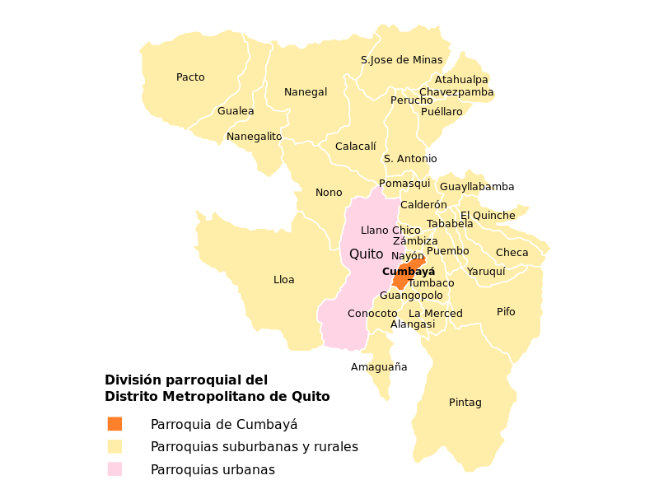
Análisis De La Población De Quito Y Cumbayá
¿Cuál es la composición de la Población de Quito y Cumbayá en función de las principales variables sociodemográficas?
¿Cuáles son los sectores de Quito más idóneos para iniciar la investigación de mercados especializada o para implementar el Centro Odontológico de Niños Parque Dental?
Minería de datos Censo Nacional Población y Vivienda INEC

Slide 10
Composición de la Población Quito
Segunda Ciudad más poblada del Ecuador
Registra 1’761.867 habitantes
51,6% mujeres, 48,4% hombres
Existen 403.120 niños menores de 12 años

Slide 11
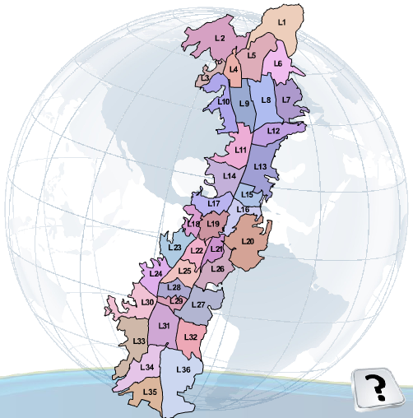
División Geográfica Quito (INEC)
L1: Carcelén
L2 y L3: El Condado
L4: Cotocollao
L5: Ponceano
L6: Comité del Pueblo
L7: San Isidro del Inca
L8: Kennedy
L9: Concepción
L10: Cochabamba
L11: Rumipamba
L12: Jipijapa
L13: Iñaquito
L14: Belisario Quevedo
L15: Mariscal Sucre
L16: Itchimbia
L17: San Juan
L18: La Libertad
L19: Centro Histórico
L20: Puengasi
L21: Chimbacalle
L22: Magdalena
L23: Chilibulo
L24: La Mena
L25: San Bartolo
L26: La Ferroviaria
L27: La Argelia
L28 y L29: Solanda
L30: Chillogallo
L31 y 32: Quitumbe
L33: La Ecuatoriana
L34 y L35: Guamaní
L36: Turubamba

Slide 12
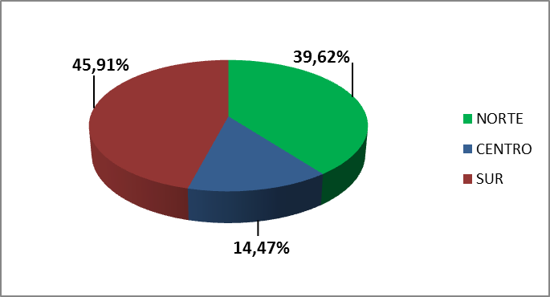
Distribución de la Población por Sector Quito

Slide 13
Sector de Interés Quito
Sector Norte: Sector de Interés

Slide 14
Sectores de Interés Norte Quito
Kennedy: Sector de Interés
Iñaquito: Sector de Interés
Rumipamba: Sector de Interés

Slide 15
Composición de la Población Cumbayá
A 10 minutos del oriente de Quito
Registra 36.070 habitantes
Existen 7.916 niños menores de 12 años

Slide 16
Principales Indicadores Cumbayá
El 57% de los niños estudia en establecimientos particulares.
El 42,4% (3.354) de los niños registran seguro de salud privado.
EL 64% de los niños cuenta con acceso a Internet.
La mayoría de los adultos registra título de tercer y cuarto nivel, el 43,20% de la población adulta está afiliada al IESS y el 35% tiene como actividad profesional Directores, Gerentes o profesionales.
Cumbayá: Sector de Interés

Slide 17

Análisis de la Industria de la Odontología en Quito y Cumbayá
¿Cuál es la composición y tendencia de la industria y mercado de odontología en Quito y Cumbayá?
¿Cuáles empresas de odontología son los principales referentes del Mercado en los sectores identificados como potenciales de Quito y Cumbayá?
Minería de datos Censo Nacional Económico INEC, Entrevistas a Expertos y Observación

Slide 18
Composición del mercado de Odontología
En Pichincha existen 113.471 empresas de las cuales el 3,4% trabajan en actividades de atención de la salud humana y alrededor de 2.656 empresas se dedican a actividades de médicos y odontólogos en Pichincha.
Por Año de Constitución
Por Naturaleza Jurídica

Slide 19
Principales Indicadores del mercado de Odontología
Plaza
El 97% de empresas atienden en una sola locación.
Canales de Comunicación
El 96% registran línea telefónica.
Generación de Conocimiento
Sólo 2,6% han realizado investigación de mercado. (Mayor promedio de ingresos)
El 23% realizan capacitación del personal.
El 42% registran email.
El 5,3% registra pagina Web.
El 3,2% invierten en investigación científica.
Ingresos
Promedio $917 en impuesto a la renta.
Talento Humando
1 empleado – 52%
2 a 10 empleados – 37%
11 a25 empleados – 7%
26 a 50 empleados – 1,5%
+ de 50 empleados – 2,5%
Las páginas Web Analizadas son informativas.

Slide 20
Entrevistas a Expertos
OPORTUNIDADES | AMENAZAS
Bajo número odontopediatras | Poca funcionalidad de la asociación que congrega a odontopediatras. Desunión de los miembros de la odontología para la toma de decisiones y para negociación con proveedores.
No existen centros odontológicos operando para niñ@s. | Poca información acerca del Mercado de la Odontología.
Gente se concientiza en la importancia de la atención odontológica especializada para niños a través de la odontopediatría. | Grandes clínicas o centros odontológicos desplazan a consultorios pequeños o medianos.
La prevención odontológica poco difundida y trabajada. | Proyecto de ley para regulación de precios y tarifas en el mercado de la Odontología en el Ecuador.
Poco uso del Marketing y de la planeación estratégica. | Cada vez es más común juicios a profesionales de la salud por negligencia o tratamientos equivocados.
Oportunidad para generar nuevos servicios odontopediatría. | La gran cantidad de odontólogos generales hace que entren a competir en todas las especialidades a precios más bajos.
Posibilidad de nuevas regulaciones para que los niños sólo sean atendidos por odontopediatras. | Difícil poder de negociación con seguros médicos u odontológicos.
Regulaciones a la educación superior para limitar el número de estudiantes en odontología.

Slide 21
Análisis de la Competencia
CARACTERISTICAS
No existe un centro odontológico de Niños Reconocido en Quito.
Existen grandes clínicas odontológicas multidisciplinarias reconocidas.
SERVICIOS

Slide 22

Investigación de Mercado Especializada
¿Los padres de familia de Quito y Cumbayá creen oportuno tratar a sus niños en un centro odontológico especializado en la población infantil?
Encuestas

Slide 23
Objetivo Investigación de Mercado
Validar si los padres o responsables de los niños están dispuestos a tratarlos en un centro odontológico especializado en el tratamiento dental infantil.
¿Actualmente los padres de familia de Quito y Cumbayá con qué tipo de profesional dental tratan a sus niños?
¿Cuál es el motivo principal para escoger al profesional de odontología para sus niños?
¿Los padres de familia de Quito y Cumbayá identifican que es importante la especialización de los odontólogos en el tratamiento dental de sus niños?
PREGUNTAS DE INVESTIGACION COMPLEMENTARIAS

Slide 24
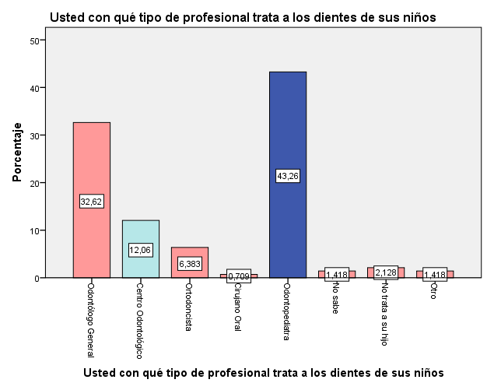
Cumbayá – Profesionales Dentales

Slide 25
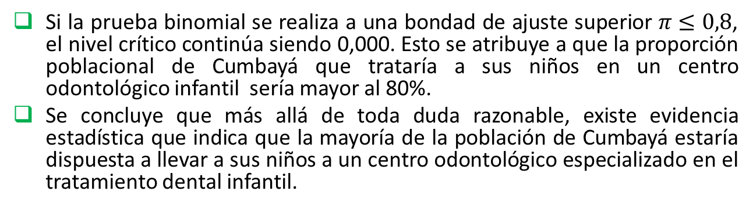
Cumbayá – Resultado Estudio
Hipótesis Nula (Ho): La mayoría de padres de familia o responsables de los niños de Cumbayá no preferirán tratar a sus niños en un centro dental especializado en la atención odontológica infantil.
Si la prueba binomial se realiza a una bondad de ajuste superior $π≤0,8$, el nivel crítico continúa siendo 0,000. Esto se atribuye a que la proporción poblacional de Cumbayá que trataría a sus niños en un centro odontológico infantil sería mayor al 80%.
Se concluye que más allá de toda duda razonable, existe evidencia estadística que indica que la mayoría de la población de Cumbayá estaría dispuesta a llevar a sus niños a un centro odontológico especializado en el tratamiento dental infantil.

Slide 26
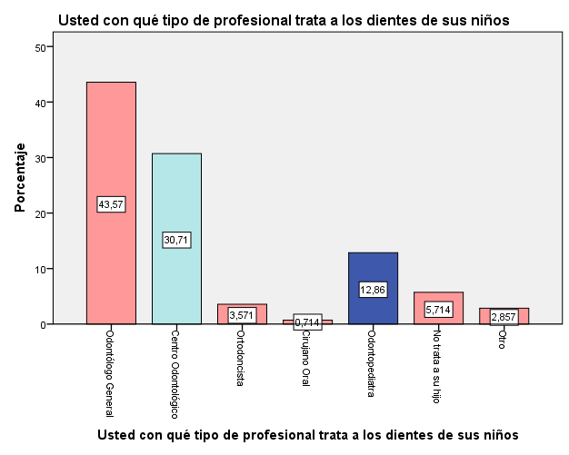
Quito – Profesionales Dentales

Slide 27
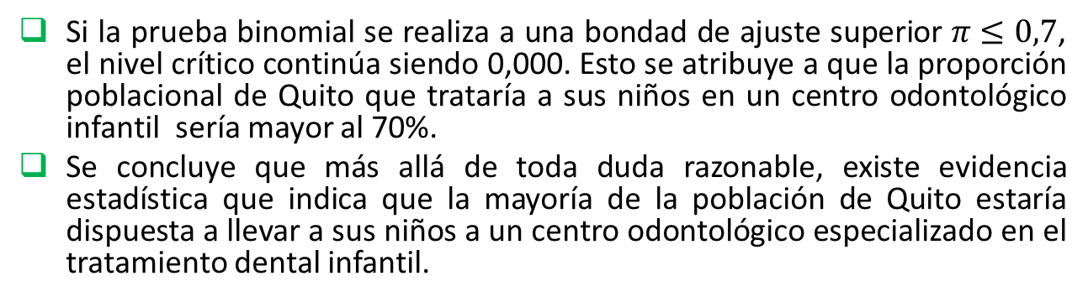
Quito– Resultado Estudio
Hipótesis Nula (Ho): La mayoría de padres de familia o responsables de los niños de Quito no preferirán tratar a sus niños en un centro dental especializado en la atención odontológica infantil.
Si la prueba binomial se realiza a una bondad de ajuste superior $π≤0,7$, el nivel crítico continúa siendo 0,000. Esto se atribuye a que la proporción poblacional de Quito que trataría a sus niños en un centro odontológico infantil sería mayor al 70%.
Se concluye que más allá de toda duda razonable, existe evidencia estadística que indica que la mayoría de la población de Quito estaría dispuesta a llevar a sus niños a un centro odontológico especializado en el tratamiento dental infantil.

Slide 28
Cumbayá: Oferta y Demanda
DATOS GENERALES
Población Total | Población Infantil
36.070 | 7.916
OFERTA
Odontólogos | Odontopediatras | # Atenciones ofertadas al Año
10 | 2 | 5.184
DEMANDA
Niños Población Objetivo | # Atenciones Demandadas Año
3.357 | 6.714
Demanda Insatisfecha: 1.530 atenciones al año.

Slide 29
Iñaquito: Oferta y Demanda
DATOS GENERALES
Población Total | Población Infantil
44.149 | 5.871 niños
OFERTA
Odontólogos | Odontopediatras | # Atenciones ofertadas al Año
13 | 1,3 | 3.370
DEMANDA
Niños Población Objetivo | # Atenciones Demandadas Año
2.647 | 5.294
Demanda Insatisfecha: 1924 atenciones al año.

Slide 30
Kennedy: Oferta y Demanda
DATOS GENERALES
Población Total | Población Infantil
70.041 | 12.838 niños
OFERTA
Odontólogos | Odontopediatras | # Atenciones ofertadas al Año
20 | 2 | 5.184
DEMANDA
Niños Población Objetivo | # Atenciones Demandadas Año
4.814 | 9.628
Demanda Insatisfecha: 4.444 atenciones al año.

Slide 31
Rumipamba: Oferta y Demanda
DATOS GENERALES
Población Total | Población Infantil
31.300 | 4.875
OFERTA
Odontólogos | Odontopediatras | # Atenciones ofertadas al Año
9 | 1 | 2.592
DEMANDA
Niños Población Objetivo | # Atenciones Demandadas Año
2.696 | 5.392
Demanda Insatisfecha: 2.800 atenciones al año.

Slide 32

PLAN ESTRATEGICO
Parque Dental

Slide 33
PARQUE DENTAL
MISIÓN: Preservar y rehabilitar la salud dental de nuestros pacientes, los niños, en un ambiente en el que se sientan cómodos y seguros.
VISIÓN: Ser el principal centro odontológico infantil privado del norte de Quito y Cumbayá, brindando un servicio dental personalizado y de alta calidad para pacientes pediátricos.

Slide 34

Objetivos Estratégicos
Parque Dental
Introducción en el Mercado
Preservar Salud Bucal
Transmitir Confianza
Talento Humano
Margen >22%

Slide 35
Principales Estrategias
Trabajar en el Reconomiento de Marca
Paciente
Generar experiencias positivas
Hacer uso planeación estratégica
Brindar el servicio a través de profesionales de alto nivel.
Marketing
ESTRATEGIAS
Difundir importancia del Tratamiento Odontopediatrico
Odontopediatría
Utilizar Herramientas Tecnologicas
MCPE
Comunicación
Tratar Información
MCP
FODA
IE
Información
FCE
PEYEA
HERRAMIENTAS

Slide 36
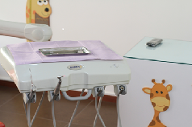
Marketing operativo
Parque Dental

Slide 37
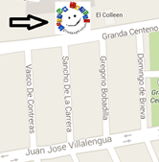
Marketing Mix
1. Prevención
2. Rehabilitación
3. Ortopedia
PARQUE DENTAL
Producto
Plaza
Promoción
Precio
23% - 28% margen
Precio competitivo
IÑAQUITO
1. Reconocimiento de Marca
2. Importancia Tratamiento Odontopediátrico

Slide 38

Plan de Comunicación
MENSAJE
“Parque Dental” es el Centro Odontológico especializado en la atención dental infantil.
Comunicación Corporativa
Responsabilidad Social
Comunicación Externa
Relaciones Públicas
Comunicación Interna

Slide 39

Plan de Comunicación Externa
Marketing Digital
ATL
RP
Facebook
Google
Artículos
Activaciones
Blog
SEO
Notas
Revistas
Vallas

Slide 40
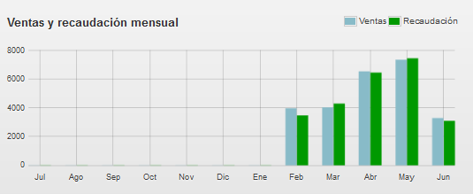
ANALISIS FINANCIERO
Parque Dental

Slide 41
Plan Primer Año

Slide 42
Flujo del Proyecto

Slide 43
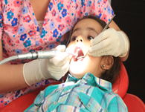
SISTEMAS DE CONTROL
Parque Dental

Slide 44
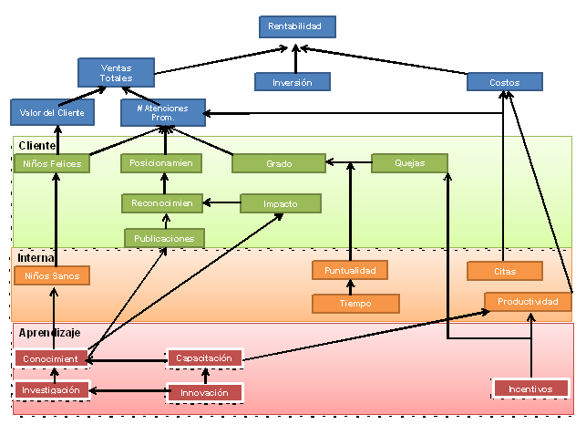
Sistemas de Control

Slide 45
Conclusiones Y RECOMENDACIONES
Parque Dental

Slide 46
CONCLUSIONES
Número de Odontólogos vs número odontopediatras
Población de interés: B de acuerdo estudio INEC
Sectores de Interés: Iñaquito, Rumipamba, Kennedy y Cumbayá
La investigación de mercado especializada concluye que la mayoría de la población está dispuesta a llevar a sus niños a un centro odontológico especializado
El Centro Odontológico “Parque Dental” debe mantenerse enfocado en mantener una buena salud bucal de sus pacientes durante toda su niñez
Se acepta el proyecto desde toda perspectiva

Slide 47
GRACIAS
Bibliografía
Kotler, Philip (2003). Fundamentos de Marketing (6ª edición). Pearson Educación de México, S.A. de C.V. pp. 712 páginas
Kotler, Philip (2002). Dirección de Marketing Conceptos esenciales (6ª edición). Pearson Educación de México, S.A. de C.V. pp. 368 páginas
Agueda Esteban (2002), Introducción al Marketing (1ra edición). Editorial Ariel de Barcelona, España.
Gálvez Ismael, Introducción al Marketing en Internet: Marketing 2.0. (1ra edición). Editorial INNOVA 2010. Andalucía, España.
Donald R. Cooper, Business Research Methods (10th edition). McGraw Hill / Irwin Series operations and decision sciences). 2008. ISBN: 978-0-07-340175-1
Marija J. Norusis, SPSS Statistics 17.0 Guide to Data Analysis. Prentice Hall Inc. 2008. ISBN: 978-0-321-62143-6
BIC Galicea, Como elaborar el plan de comunicación. Manuales prácticos de la PYME. http://www.bicgalicia.es. 2012
Parque Dental

